Slide 1

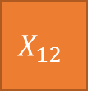

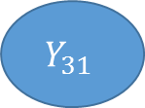
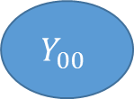

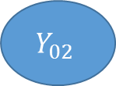
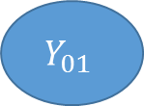

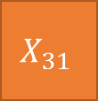

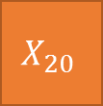

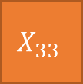
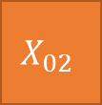



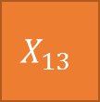

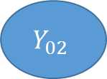
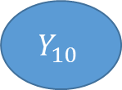
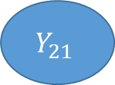



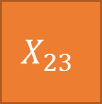

$$X_{00}$$
$$Y_{00}$$
$$X_{01}$$
$$Y_{01}$$
$$X_{02}$$
$$Y_{02}$$
$$X_{03}$$
$$X_{10}$$
$$Y_{10}$$
$$X_{11}$$
$$Y_{01}$$
$$X_{12}$$
$$Y_{02}$$
$$X_{13}$$
$$X_{20}$$
$$Y_{20}$$
$$X_{21}$$
$$Y_{21}$$
$$X_{22}$$
$$Y_{22}$$
$$X_{23}$$
$$X_{30}$$
$$Y_{30}$$
$$X_{31}$$
$$Y_{31}$$
$$X_{32}$$
$$Y_{02}$$
$$X_{33}$$

Slide 2

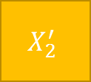
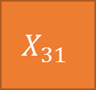

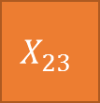



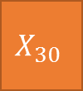
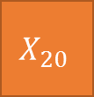
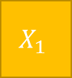

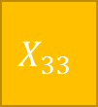

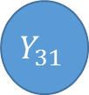

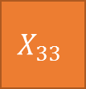
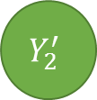
Step 1
$$X_{00}$$
$$X_{03}$$
W
$$X_{1}$$
$$Y$$
$$X_{10}$$
$$X_{13}$$
R
$$X_{33}$$
$$Y_{2}^{′}$$
$$X_{2}^{′}$$
$$Y$$
$$X_{20}$$
$$X_{23}$$
Step 2(Collision Detection)
?
$$X_{30}$$
$$Y_{30}$$
$$X_{31}$$
$$Y_{31}$$
$$X_{30}$$
$$X_{33}$$
Step 3

Slide 3
Cycle
Merge

